Slide 1
TITLE
Excelで体験する 言語モデルのしくみ
第9回 Backpropagation
Lossの信号を、前の重みへ戻していく計算です。
dlogit
dW
db
今回の狙い
出力側のズレが、重み更新の材料と前の層へ戻る信号に分かれることを確認します。
update
次の確認表へ渡す値
Excelで体験する言語モデルのしくみ | 第9回 | 1

Slide 2
SERIES ROADMAP
全10回の中の位置づけ
dLoss/dlogitから、dW、db、dxまでを表で追います。
第1回 n-gram
直前の並びから次を考える
第2回 Self-Attention
文全体のどこを見るかを重みで見る
第3回 Embedding
tokenを数値ベクトルにする
第4回 Positional Encoding
tokenの順番を数値で足す
第5回 Multi-Head Attention
複数の見方を同時に走らせる
第6回 Transformer Block
AttentionとFFNをつなぐ
第7回 Softmaxと生成
確率から次tokenを選ぶ
第8回 Lossと学習
予測のズレを数値にする
第9回 Backpropagation
ズレを重みに戻す
第10回 RAG
外部情報を参照して答える
第9回の到達点
出力側のズレが、重み更新の材料と前の層へ戻る信号に分かれることを確認します。
Excelで体験する言語モデルのしくみ | 第9回 | 2

Slide 3
GOAL
今日のゴール
dLoss/dlogitから、dW、db、dxまでを表で追います。
できるようになること
出力側のズレが、重み更新の材料と前の層へ戻る信号に分かれることを確認します。
Excelで見るもの
入力、設定、返るDataFrameを対応づけます。
Excelで確認
入力値を変え、返る表の変化として確認します。
Excelで体験する言語モデルのしくみ | 第9回 | 3

Slide 4
CONCEPT
Backpropagation の考え方
Lossの信号を、前の重みへ戻していく計算です。
見ること
dLoss/dlogitから、dW、db、dxまでを表で追います。
ポイント
出力側のズレが、重み更新の材料と前の層へ戻る信号に分かれることを確認します。
Excelで確認
入力値を変え、返る表の変化として確認します。
Excelで体験する言語モデルのしくみ | 第9回 | 4

Slide 5
DEMO ASSET
Excelで作ったもの
デモ一式はGitHubの各回フォルダから取得できます。
01_INPUT
入力xと重みWを確認
02_FORWARD
logitと予測を確認
03_BACKWARD
dW、db、dxを計算
04_UPDATE
重み更新の前後を見る
確認
ExcelをUIとして使い、入力・設定と返る表の対応を確認します。
デモ一式: https://github.com/KanameShiga-dev/excel-python-mini-llm-demo/tree/main/第9回_Backpropagation
Excelで体験する言語モデルのしくみ | 第9回 | 5

Slide 6
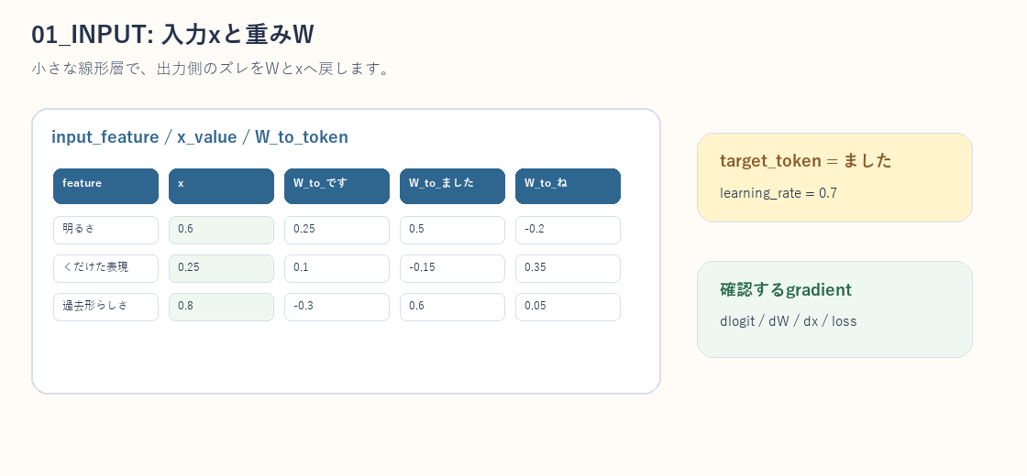
INPUT SHEET
最初に入力xと重みWを確認します
target_tokenとlearning_rateも同じ入口で確認します。
見る表
x / W / target
変えるもの
learning_rate
見える変化
dWとLoss低下
Excelで体験する言語モデルのしくみ | 第9回 | 6

Slide 7
EXCEL UI
Excelでは入力表と返すDataFrameを切り替えます
場所ごとに、確認する値と見える変化を分けます。
場所 | 変更・確認するもの | 見える変化
01_INPUT | 入力x、W、target_token | 計算入口を確認
02_FORWARD_LOSS | logit、probability、dlogit | 出力側のズレを見る
04_DW_DX | dW、dx | 重みと入力への戻りを見る
05_UPDATE_CHECK | 更新前後の確率 | Loss低下を確認
06_CHAIN_RULE | gradientの式 | 戻る順番を確認
コード末尾 | result_df | 返す表を切り替える
Excelで体験する言語モデルのしくみ | 第9回 | 7

Slide 8
FLOW
処理の流れを左から右へ読む
Lossの信号を、前の重みへ戻していく計算です。
dlogit
dW
db
dx
update
見るポイント
出力側のズレが、重み更新の材料と前の層へ戻る信号に分かれることを確認します。
Excelで体験する言語モデルのしくみ | 第9回 | 8

Slide 9
DATA
データとして見るもの
表の行と列を、計算段階と対応づけます。
x
入力ベクトル
W
重み行列
dlogit
出力側のgradient
dW / dx
重み勾配と戻る信号
確認
ExcelをUIとして使い、入力・設定と返る表の対応を確認します。
Excelで体験する言語モデルのしくみ | 第9回 | 9

Slide 10
RUNBOOK
Python in Excel 実行手順
RUNBOOKは実行手順だけに絞ります。
操作
外部 .py をPython in Excelへ貼り付け、Ctrl + Enterで実行します。
確認
実行後、返るDataFrameを切り替えて見ます。
Excelで確認
入力値を変え、返る表の変化として確認します。
Excelで体験する言語モデルのしくみ | 第9回 | 10

Slide 11
DISPLAY MODES
返る表・列・変数の確認
DISPLAY MODESでDataFrameを切り替えます。
forward_values
順伝播の値
dlogit
Lossから来た勾配
dW / db / dx
戻し計算の結果
update_preview
重み更新後の見え方
確認
ExcelをUIとして使い、入力・設定と返る表の対応を確認します。
Excelで体験する言語モデルのしくみ | 第9回 | 11

Slide 12
HOW TO READ
表の読み方 1
最初に見る表と列を確認します。
見る表
forward_values
読み方
順伝播の値
Excelで確認
入力値を変え、返る表の変化として確認します。
Excelで体験する言語モデルのしくみ | 第9回 | 12

Slide 13
HOW TO READ
表の読み方 2
次に、変化した値を確認します。
見る表
update_preview
読み方
重み更新後の見え方
Excelで確認
入力値を変え、返る表の変化として確認します。
Excelで体験する言語モデルのしくみ | 第9回 | 13

Slide 14
CONNECTION
前後の回とのつながり
第8回で作ったgradientを、第9回では重みWと入力xへ戻します。第10回では、重み更新とは別に外部情報を参照するRAGへ進みます。
前の回から
前回までの表の読み方を受け取ります。
次に進むこと
第8回で作ったgradientを、第9回では重みWと入力xへ戻します。第10回では、重み更新とは別に外部情報を参照するRAGへ進みます。
Excelで確認
入力値を変え、返る表の変化として確認します。
Excelで体験する言語モデルのしくみ | 第9回 | 14

Slide 15
LIMITATION
今回の限界
この教材では1つの線形層だけを扱います。実際のLLMの多層Transformer全体の逆伝播や大規模学習は扱いません。
教材の範囲
この教材では1つの線形層だけを扱います。実際のLLMの多層Transformer全体の逆伝播や大規模学習は扱いません。
注意
説明用の小さなデモとして扱います。
Excelで確認
入力値を変え、返る表の変化として確認します。
Excelで体験する言語モデルのしくみ | 第9回 | 15

Slide 16
WRAP-UP
まとめ
Backpropagationは、Lossのズレを重みごとの修正量へ変える計算です。
今回の要点
Backpropagationは、Lossのズレを重みごとの修正量へ変える計算です。
次の確認
動画・字幕・GitHubの公開情報と合わせて確認します。
Excelで確認
入力値を変え、返る表の変化として確認します。
Excelで体験する言語モデルのしくみ | 第9回 | 16

Slide 17
GLOSSARY
今回の用語集
この回で使う表・列・概念を整理します。
Backpropagation
dLoss/dlogit
dW
db
dx
chain rule
確認
ExcelをUIとして使い、入力・設定と返る表の対応を確認します。
Excelで体験する言語モデルのしくみ | 第9回 | 17

